Slide 1
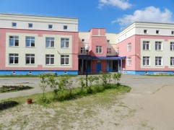
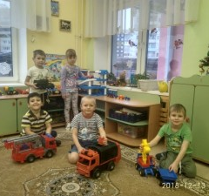
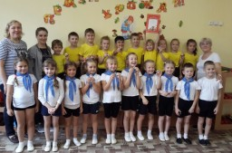
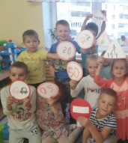
КРАТКАЯ ПРЕЗЕНТАЦИЯ ОБРАЗОВАТЕЛЬНОЙ ПРОГРАММЫ
Муниципальное дошкольное образовательное учреждение
«Детский сад № 228»
города Ярославля
2023 год

Slide 2
ВОЗРАСТНЫЕ И ИНЫЕ
КАТЕГОРИИ ДЕТЕЙ, НА КОТОРЫХ ОРИЕНТИРОВАНА ПРОГРАММА
1 группа
Комбинированная (ТНР), 4-5 лет
25 детей
2 группа, 2-3 года
23 ребенка
3 группа, 2-3 годп
24 ребенка
7 группа
Комбинированная (ТНР), 5-6 лет
26 детей
8 группа, Разновозрастная
4-6 лет
27 детей
9 группа, 5-6 лет
28 детей
4 группа
Комбинированная (ТНР), 3-4 года
26 детей
5 группа
Комбинированная (ТНР), 3-4 года
27 детей
6 группа
Комбинированная (ТНР), 4-5 лет
27 детей
10 группа
Комбинированная (ТНР), 6-7 лет
25 детей
11 группа, 4-5 лет
24 ребенка
12 группа
Комбинированная (ТНР), 6-7 лет
26 детей
Подавляющее преобладание
детей русской национальности

Slide 3
ВОЗРАСТНЫЕ И ИНЫЕ
КАТЕГОРИИ ДЕТЕЙ, НА КОТОРЫХ ОРИЕНТИРОВАНА ПРОГРАММА
5-дневная рабочая неделя
12-ти часовое пребывание
Светский характер обучения
на русском языке

Slide 4
ИСПОЛЬЗУЕМЫЕ ПРИМЕРНЫЕ ПРОГРАММЫ
Обязательная часть
Федеральный государственный образовательный стандарт ДО
Федеральная образовательная программа ДО
Вариативная часть
Лыкова И.А. Парциальная образовательная программа «Умные пальчики: конструирование в детском саду»
Лыкова И.А. «ЦВЕТНЫЕ ЛАДОШКИ». Парциальная программа худо­жественно-эстетического развития детей 2–7 лет в изобразитель­ной деятельности

Slide 5
ХАРАКТЕРИСТИКА
ВЗАИМОДЕЙСТВИЯ ПЕДАГОГИЧЕСКОГО КОЛЛЕКТИВА С СЕМЬЯМИ ВОСПИТАННИКОВ
Ведущие цели:
1. Обеспечение единства подходов к воспитанию и обучению детей в условиях ДОО и семьи; повышение воспитательного потенциала семьи.
2. Обеспечение психолого-педагогической поддержки семьи и повышение компетентности родителей в вопросах образования, охраны и укрепления здоровья детей младенческого, раннего и дошкольного возраста

Slide 6
ХАРАКТЕРИСТИКА
ВЗАИМОДЕЙСТВИЯ ПЕДАГОГИЧЕСКОГО КОЛЛЕКТИВА С СЕМЬЯМИ ВОСПИТАННИКОВ
Участие родителей в жизни детского сада:
В проведении мониторинговых исследований
В создании условий
В управлении детского сада
В просветительской деятельности
В воспитательно-образовательном процессе детского сада

Slide 7
ХАРАКТЕРИСТИКА
ВЗАИМОДЕЙСТВИЯ ПЕДАГОГИЧЕСКОГО КОЛЛЕКТИВА С СЕМЬЯМИ ВОСПИТАННИКОВ
Формы участия родителей в жизни детского сада (просветительская деятельность):
Наглядная информация
Страничка на сайте ДОО
Консультации, семинары, конференции
Опыт семейного воспитания
Родительские собрания

Slide 8
ХАРАКТЕРИСТИКА
ВЗАИМОДЕЙСТВИЯ ПЕДАГОГИЧЕСКОГО КОЛЛЕКТИВА С СЕМЬЯМИ ВОСПИТАННИКОВ
Формы участия родителей в жизни детского сада (воспитательно-образовательный процесс):
Дни открытых дверей
Совместные праздники, развлечения
Участие в выставках, конкурсах
Встречи с интересными людьми
Проектная деятельность

Slide 9
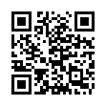
СПАСИБО ЗА ВНИМАНИЕ!
МЫ ВСЕГДА ГОТОВЫ К ОБЩЕНИЮ С ВАМИ!
yardou228@yandex.ru

